Slide 1
Wirksamkeit des Exopulse Mollii Suit auf Spastizität und Mobilität bei Patient:innen mit Hereditärer Spinalparalyse
Joachim Liepert
Kliniken Schmieder Allensbach

Slide 2
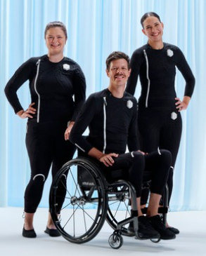
Der Exopulse Mollii Suit
niederfrequente Elektrostimulation, die gezielt die Gegenspieler (Antagonisten) der spastischen Muskeln stimuliert
Insgesamt 58 in den Anzug integrierte Elektroden für bis zu 40 Muskeln
Quelle: https://www.presseportal.de/pm/32079/5867922

Slide 3
Unsere Studie mit dem Exopulse Mollii Suit
Fragestellungen:
Kann die einmalige Anwendung des Mollii Suit eine (zumindest vorübergehende) Verbesserung von Spastik-Parametern und Mobilitätsparametern bewirken?
Lassen sich Prädiktoren für die Wirksamkeit identifizieren?
Durchführung:
An zwei aufeinanderfolgenden Tagen wird für je 60 Minuten eine Stimulationsbehandlung durchgeführt. Am einen Tag „echte“ Stimulation, am anderen Tag Placebo-Stimulation
Vor und 3 Stunden nach der jeweiligen Stimulationsbehandlung werden verschiedene Tests durchgeführt: 10 m Gehtest, 6 min Gehtest, Timed up and Go, Berg Balance Skala, REPAS, Videoaufzeichnung des Ganges für eine spätere kinematische Analyse, Visuelle Analogskala für Schmerzen

Slide 4
Detaillierter Ablauf
Tag 0: Anreise, Erhebung der medizinischen Vorgeschichte, Durchführung einer Kraftmessung und der Spastic paraplegia Rating Scale (SPRS)
Tag 1: Assessments
1 Stunde Stimulation mit dem Exopulse Mollii Suit
dann Messung Leitungsbahnen: Tib.-SSEPs und MEPs
3 Std. nach Ende der Stimulation erneut Assessments
Tag 2: Assessments
1 Stunde Stimulation mit dem Exopulse Mollii Suit
3 Std. nach Ende der Stimulation erneut Assessments
Tag 3: Assessments
Abreise

Slide 5
Wer ist geeignet?
Einschlusskriterien:
Gesicherte HSP
Erhaltene Gehfähigkeit (mit Hilfsmitteln) über mindestens 6 min
Ausschlusskriterien:
weitere neurologische Erkrankung
schwerwiegende internistische Erkrankung
Schwangerschaft
BMI > 35 kg/m²
Herzschrittmacher
Ventrikuloperitonealer Shunt
Baclofen-Pumpe
Gehfähigkeit < 6 min

Slide 6
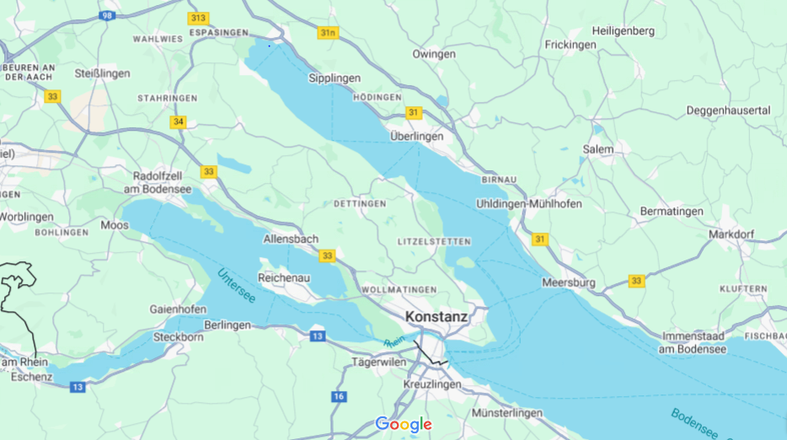

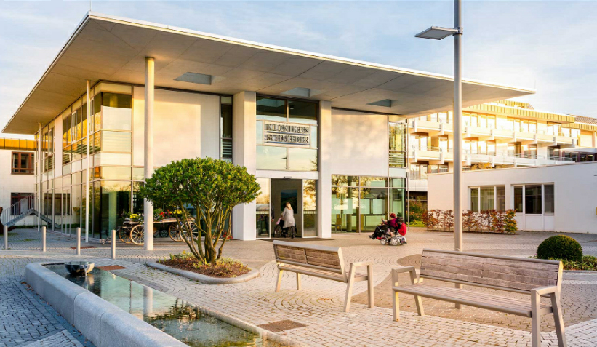
Wo findet es statt?
Kliniken Schmieder Allensbach (am Bodensee)

Slide 7
Meine Email- Adresse:
j.liepert@kliniken-schmieder.de

